Slide 1
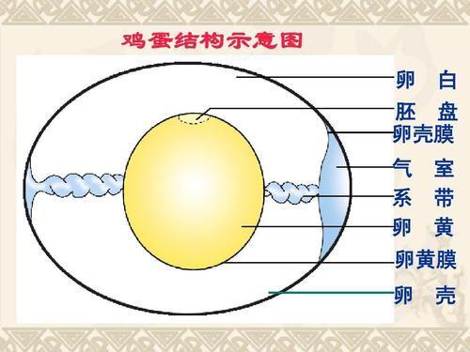

第3章 细胞的基本结构
第1节 细胞膜的结构和功能

Slide 2
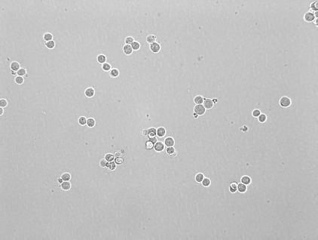
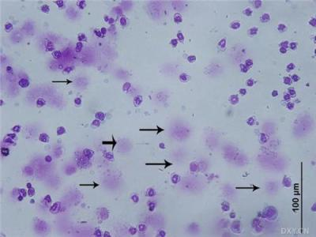
是谁,隔开了原始海洋的动荡,
是谁,为我日夜守边防,
是谁,为我传信报安康。
没有你,我——一个小小的细胞
会是何等模样?
台盼蓝染色法
死细胞会染成蓝色

Slide 3
细胞膜的功能
1、将细胞与外界环境分隔开。
2、控制物质进出。
3、进行细胞间的信息交流。

Slide 4
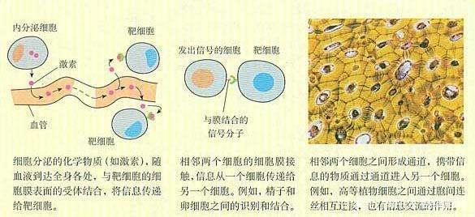

Slide 5
对生物膜结构的探索历程:
问题
细胞膜的组成成分是什么呢？

Slide 6
资料1.欧文顿的实验
时间：19世纪末（1895年）
实验：欧文顿(E.Overton)用500多种化学物质对植物细胞的通透性进行上万次实验，发现细胞膜对不同物质的通透性是不一样的：可以溶于脂质的物质比不能溶于脂质的物质更容易通过细胞膜。
溶于脂质的物质
●
●
不溶于脂质的物质
细胞膜
提出假说：
膜是由脂质组成的

Slide 7
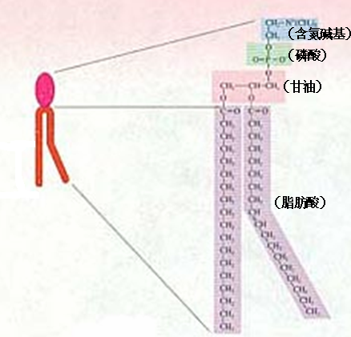
磷脂分子的结构
亲水头部
疏水尾部
磷脂是一种由甘油，脂肪酸和磷酸所组成的分子，“头”部是亲水的，“尾”部是疏水的。

Slide 8
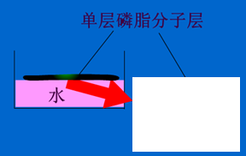
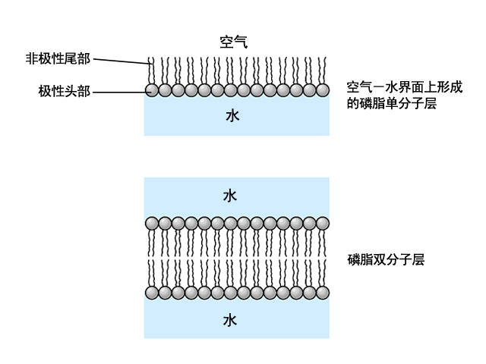
绘图活动：将磷脂分子在空气—水界面上铺展成单分子层，磷脂分子的头尾将如何排布？
空气
水

Slide 9
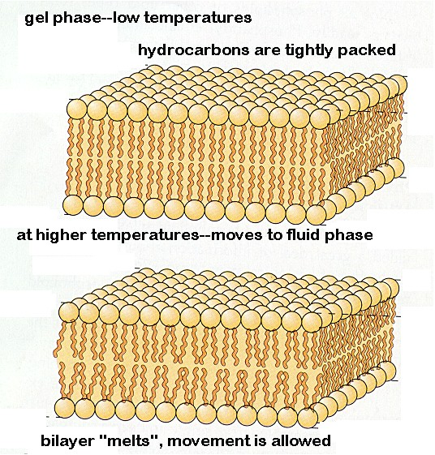
1925年荷兰科学家Gorter和Grendel从细胞膜中提取脂质，铺成单层分子， 发现面积是细胞膜的2倍
结论：
细胞膜中的磷脂是双层的
磷脂分子

Slide 10
《细胞膜的结构和功能》细胞的基本结构ppt
细胞膜各成分的比例及功能:
(2)蛋白质(约占40%):与细胞膜的功能密切相关,蛋白
质的___________越多,细胞膜的功能越复杂。
(3)糖类(2%～10%):与_____________结合。
种类和数量
脂质或蛋白质
《细胞膜的结构和功能》细胞的基本结构ppt

Slide 11

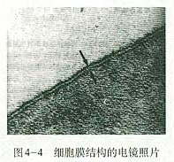
资料.罗伯特森的实验和模型
小资料(关于电镜成像)
电子束照射大分子物质散射度高，黑暗；照射小分子物质，散射度低，光亮。
电镜下观察细胞膜有“暗-亮-暗”结构图像

Slide 12
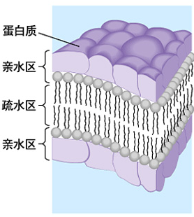
“蛋白质-脂质-蛋白质”三层的统一结构模式图
问题
静态“蛋白质-脂质-蛋白质”三层结构是否能体现膜的功能?

Slide 13
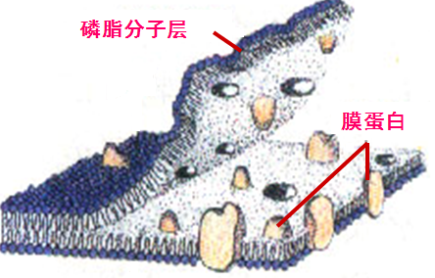
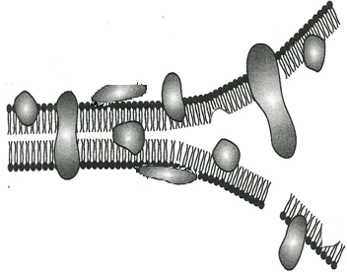
资料：生物膜的冰冻蚀刻
将细胞膜置于-100˚C的干冰或-196˚C的液氮中，进行冰冻。用冷刀骤然将标本断开，升温后，冰在真空条件下迅即升华，暴露出断面结构，称为蚀刻，在电镜观察。
生物膜中的蛋白质镶在、嵌入、贯穿于磷脂双分子层。
蛋白质在膜中的分布是不对称的

Slide 14
.人细胞
40分钟后
诱导
融合
荧光标记 蛋白质
37⁰C
1970年，Frye和Edidin
人-鼠细胞融合实验
鼠细胞
组成细胞膜的蛋白质和磷脂分子具有一定的流动性

Slide 15
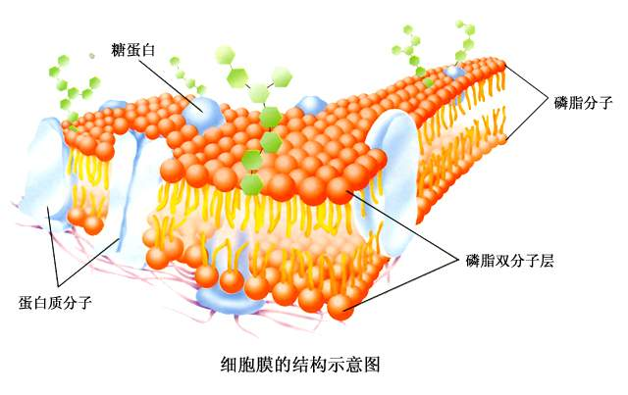
1972年，桑格和尼克森在新的观察和实验证据的基础上，提出了生物膜的流动镶嵌模型。

Slide 16
生物膜的流动镶嵌模型
基本支架:
磷脂双分子层.（其中磷脂分子 的亲水性头部朝向两侧，疏水性的尾部朝向内侧）
蛋白质分子的位置:
蛋白质分子有的镶在磷脂双分子层表面,有的部分或全部嵌入磷脂双分子层中，有的贯穿于整个磷脂双分子层。
（体现了膜结构内外的不对称性）

